Slide 1
Zor Vakalar Kursu
Akciğer kanserlerinde Reirradyasyon
(Yeniden ışınlamanın artan rolü - Güvenli tarafta kalabilecek miyiz? / Alan içi veya marjinal yinelemede yeniden ışınlama)
Dr. Banu Atalar
Acıbadem MAA Üniversitesi
Radyasyon Onkolojisi
banu.atalar@acibadem.com.tr

Slide 2
Re-IR
Tarihsel olarak toksisite nedeni ile hep çekinilmiş.
İlk tedavi ile karşılaştırıldığında normal doku toleransı belirgin azalır.
Ancak, son yıllarda teknolojik ve onkolojik gelişmeler sayesinde yaşam süreleri uzadı, Re-IR karşımıza daha çok çıkmaya başladı
LA-NSCLC hastalarının %30-50 sinde LR oluyor.
Re-IR ile umut verici sonuçlar var.
Re-IR alternatifleri:
  Cerrahi, küratif RT sonrası zor
  Sadece sistemik tedavi ile tek başına OS <6 ay

Slide 3
Ne zaman Re-RT?
İzole lokal nüksler (anastomoz, tm yatağı)
Bölgesel-lenfatik nüksler
Oligometastazlar
İkinci primer tümörler
Semptomları azaltmak-QOL
Cerrahi rezeksiyon mümkün olmayan

Slide 4
Neden Torasik Re-IR’dan korkuyoruz?
Potansiyel letal toksisite (yüksek kümülatif dozlar)
  Akut ve subakut toksisiteler (pnömöni, özofajit, perikardit vs)
  Myelopati, brakial pleksopati, havayolu nekrozu, fistül, pulmoner fibrosis, major kardiak olaylar, ana damarlardan koruma)
Risk altına girmek/sorumluluk
Başarı oranı düşük olabilir?
Re-IR planı daha komplex ve vakit alır

Slide 5
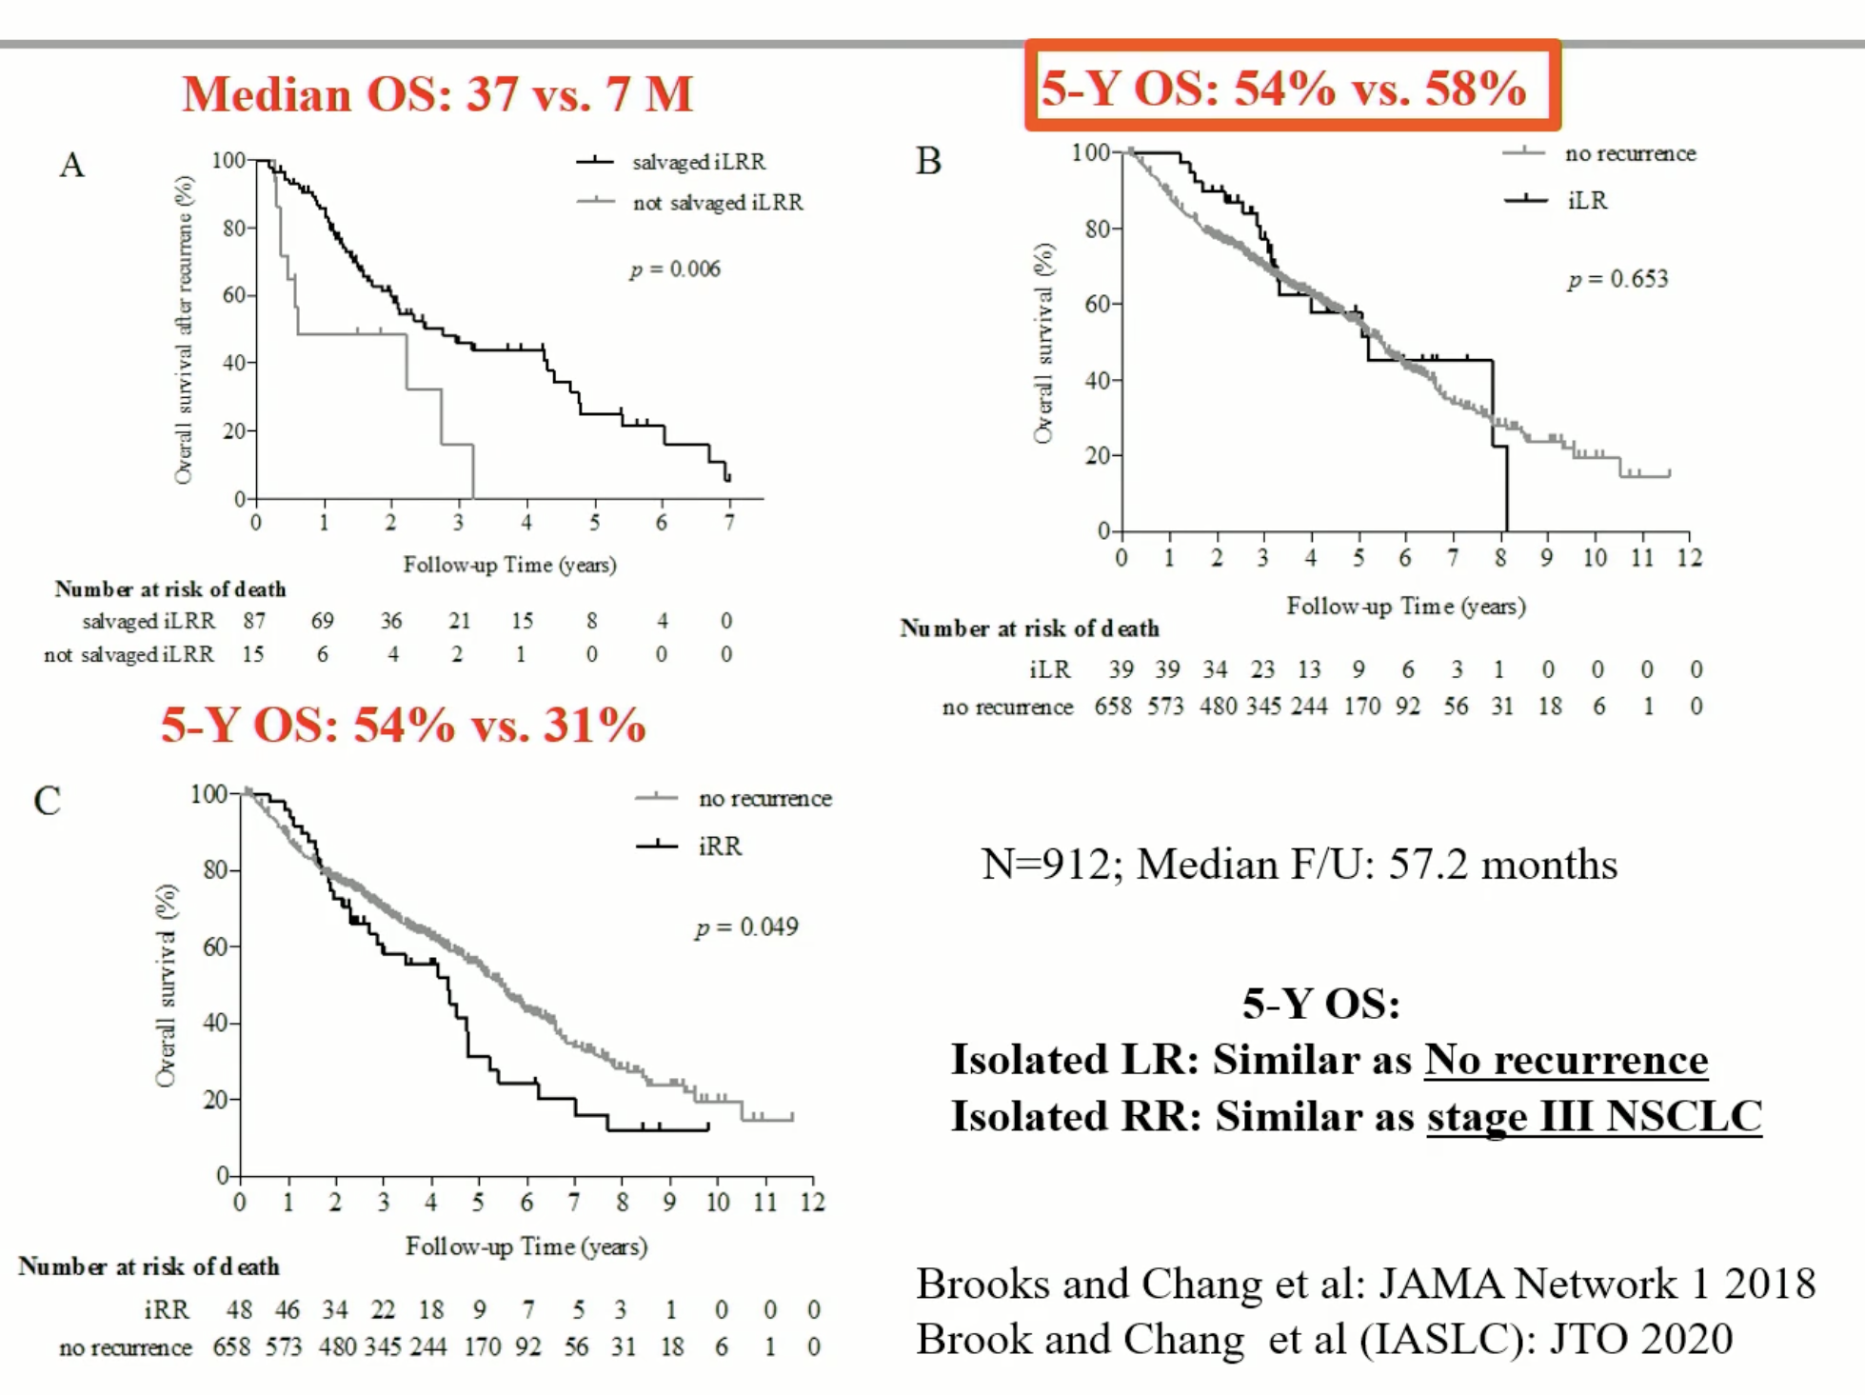
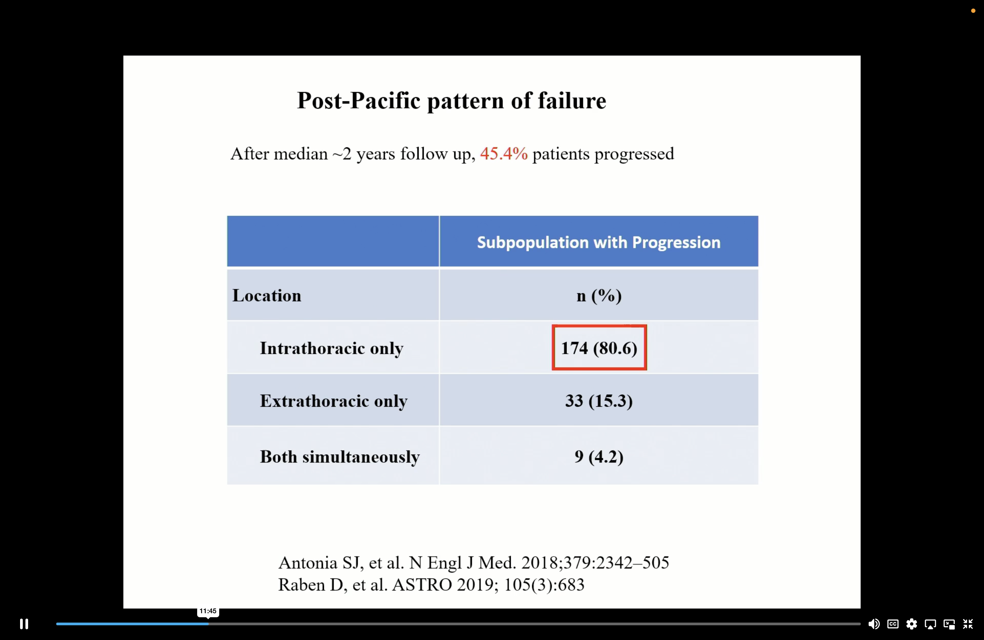
Definitif salvage RT %55 potansiyel kür sağlar.

Slide 6
Kimler Re-Ir Adayı?
İki RT arası interval
  İdeal >1 yıl
İlk RT sonrası ciddi yan etki
  Major bir yan etki varsa önerilmez, org disf.
Definitif vs Palyatif
  Palyatif dozlar definitif dozlara göre daha kolay
Yaşam beklentisi
  İdeal >6 ay
Hastanın beklentisi
  QOL vs kür şansı
Kristin Higgins, ASTRO 2019

Slide 7
Nasıl?
Re-IR
EBRT
3DCRT/IMRT
SABR
IORT
Proton
Carbon-Ion
Brakiterapi

Slide 8
2. Seri RT kararı vermeden önce
İki RT alanı ilişkisi
Hedef hacim ve yeri
OAR dozları ve fonksiyonları
İlk plan; doz, fr ve hacim bilgileri
2. RT de hangi fr?
eşzamanlı ajanlar kullanılacak mı?
İki RT arasında ki süre
Hangi kümülatif dozları uygulayacağız
CTV/PTV marjinleri?

Slide 9
Re-IR öncesi Hastalar ile görüşülmesi gerekenler
Re-IR için ayrı onam formu
Özellikle gr 3 toksisiteleri tartışmalı
Daha önceki RT’ye bağlı toksisiteler
Gr 5 toksisite olasılığı tartışılmalı
Tedavi öncesi PFT yapılması
Hastalara karşı gerçekçi olunmalı

Slide 10
Re-IR sırasında eşzamanlı ajanlar
Radyosensitizer KT lokal kontrolü artırabilir
  Toksisiteyi çok artırabilir,
  Akc de eşzamanlı yapmıyoruz
Eşzamanlı Immünoterapi/hedefe yönelikler
  Araştırma aşamasında
Multidisipliner konsey kararı

Slide 11
Re-IR Fraksiyonasyonu?
Primer RT
Konvansiyonel
SABR
Konvansiyonel
SABR
Konvansiyonel
SABR
Konvansiyonel (1.8-2 Gy/fr)
Hiperfraksiyon- BID (1.5-1.8Gy/fr)
Hipofraksiyon (4-6 Gy/fr)
Ablatif fraksiyon (>6 Gy/fr)

Slide 12
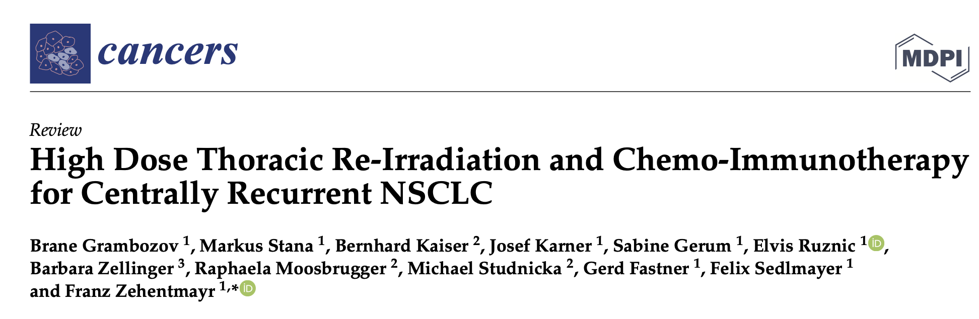
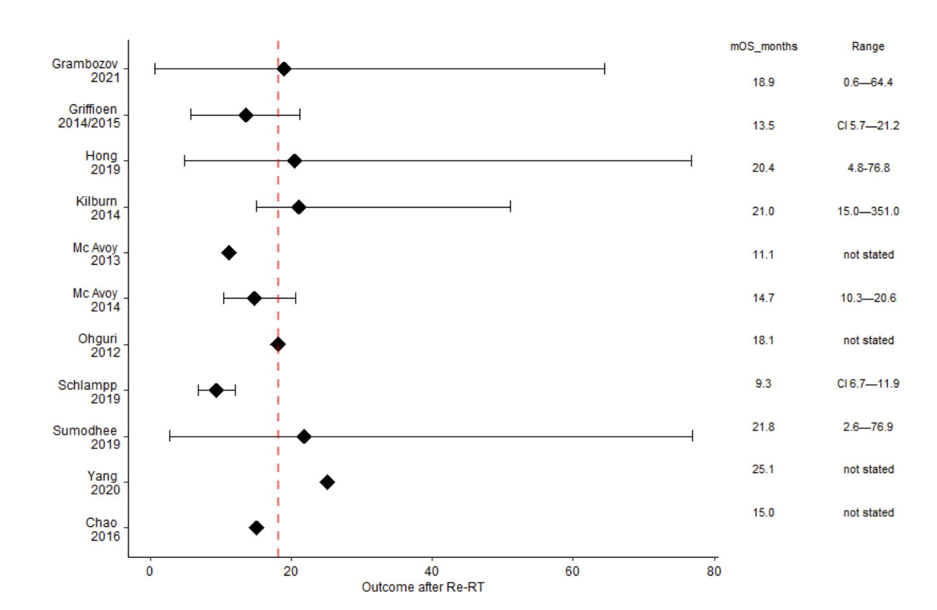
11 çalışma
Primer RT
Konvansiyonel
SABR
Konvansiyonel
SABR
Med OS 18.1 ay

Slide 13
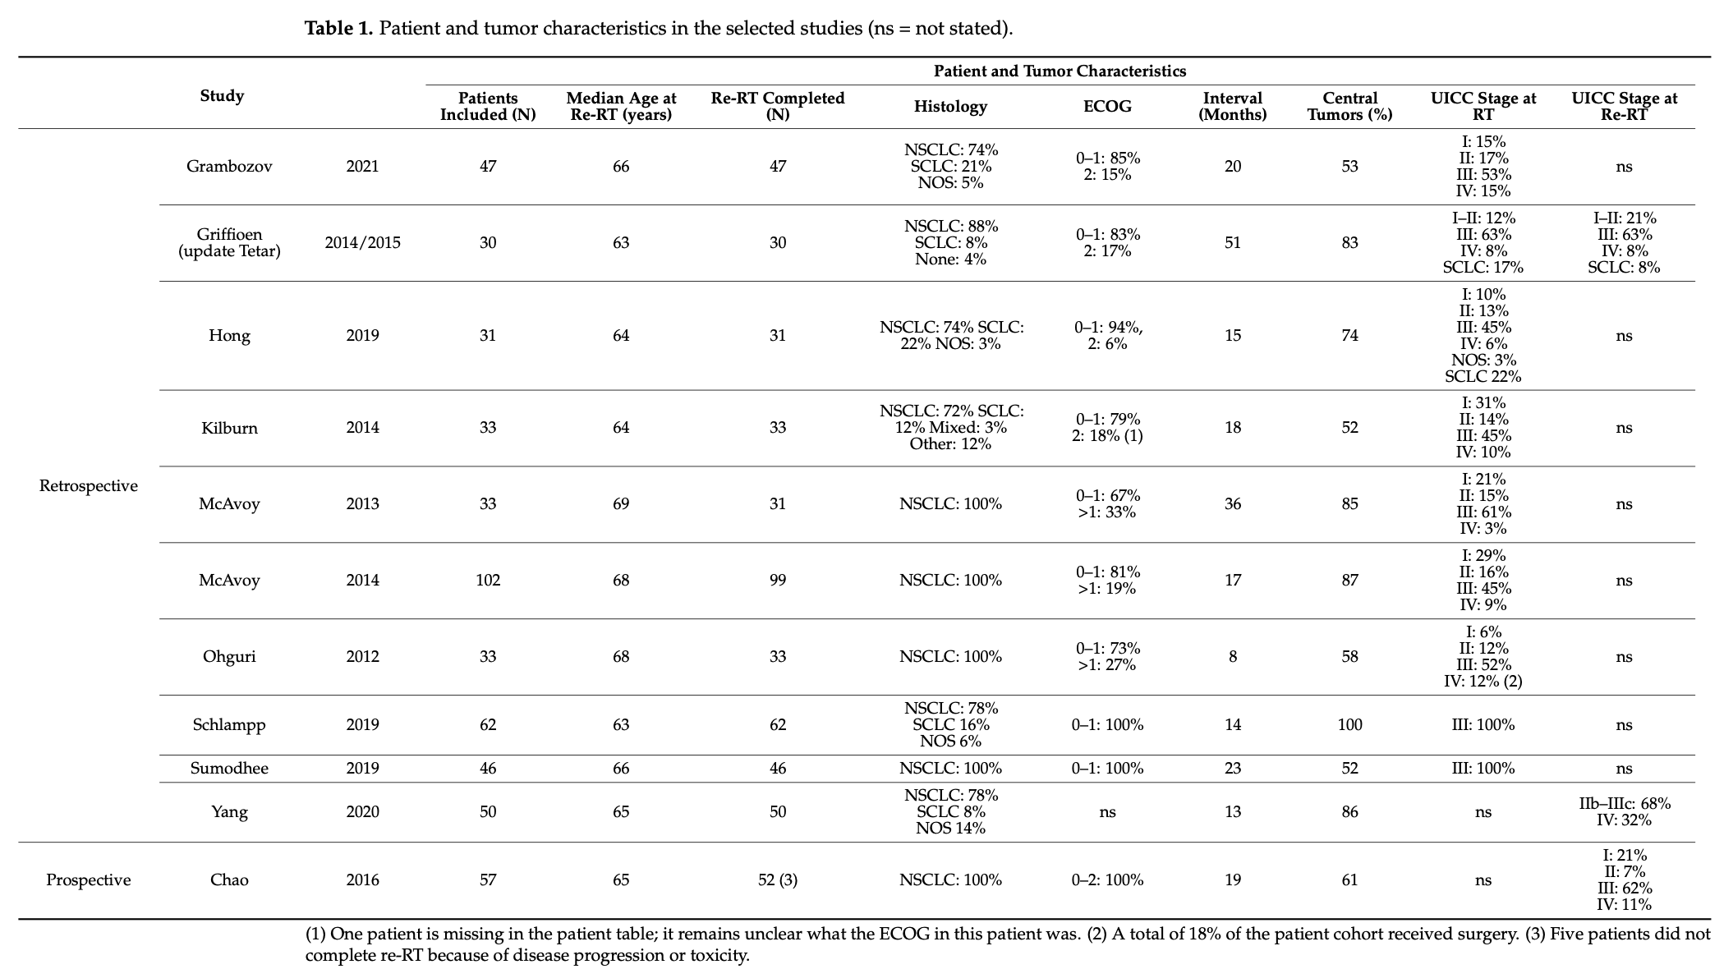
NSCLC
ECOG 1-2
> 1 yıl
santral

Slide 14
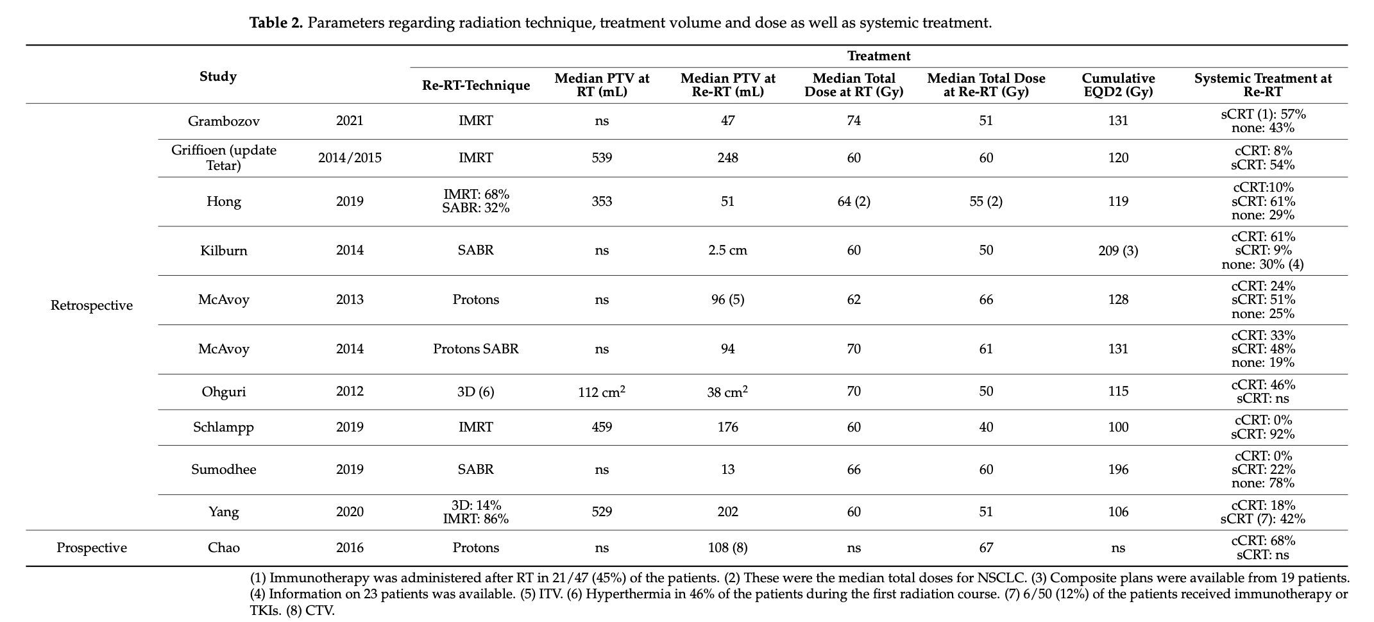
Med PTV 96 ml
Med. 56 Gy
Med. 124 Gy

Slide 15
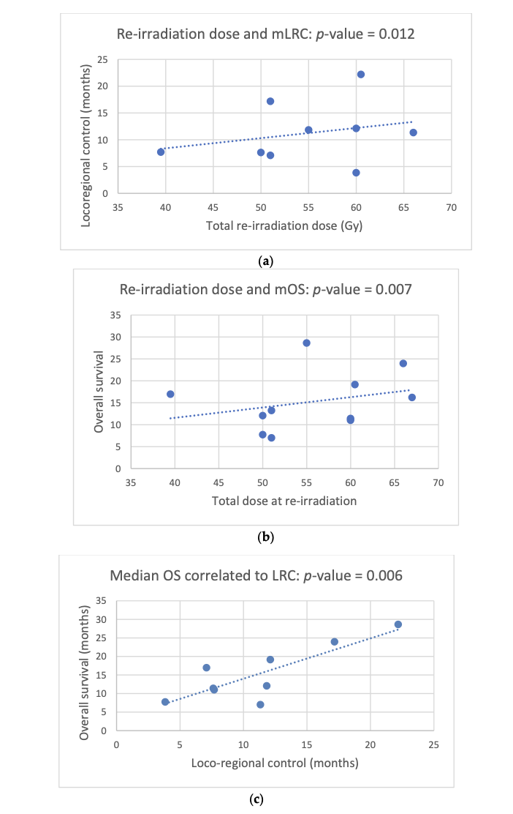
LR yüksek dozlarda daha az
OS yüksek dozlarla daha uzun
LK iyi olan hastaların OS daha iyi

Slide 16
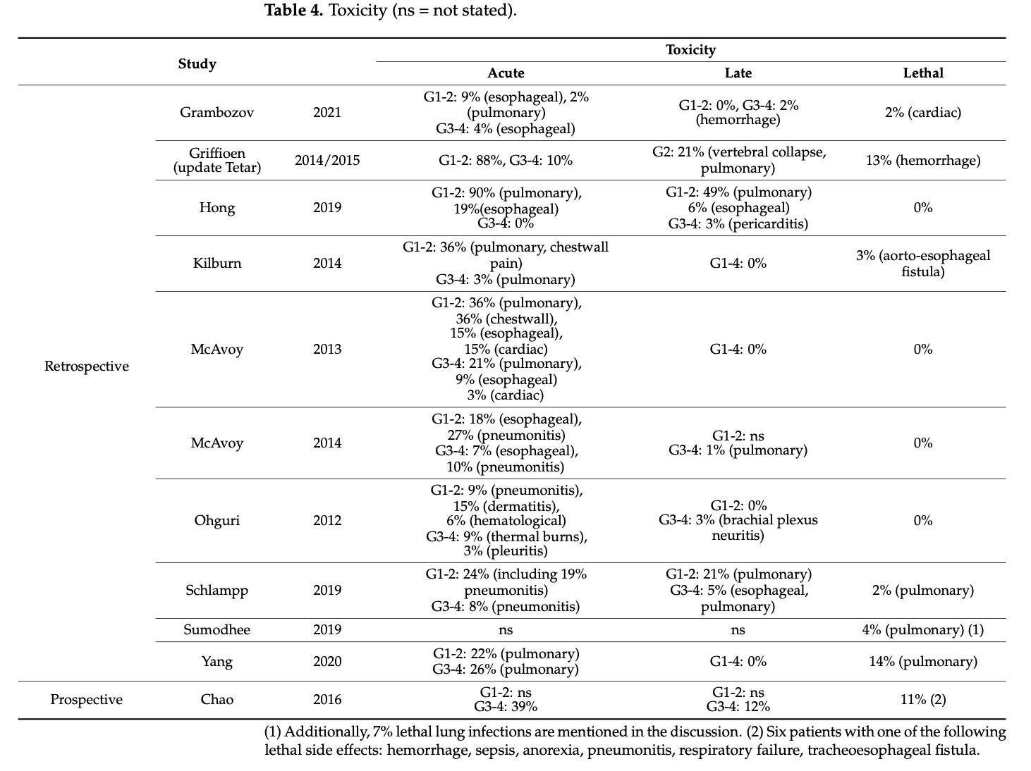
Toksisite!
Tedaviye bağlı mortalite % 2-14

Slide 17
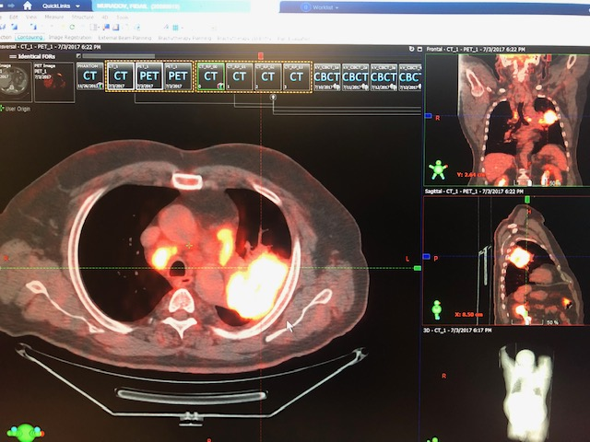
1. Vaka
66 y
T3N3M0
SCC, PDL %4+
Temmuz-Ağustos 2017 KTRT

Slide 18
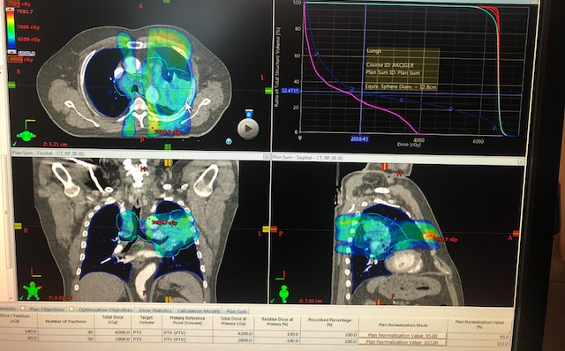
KTRT 60 Gy/30 fr

Slide 19
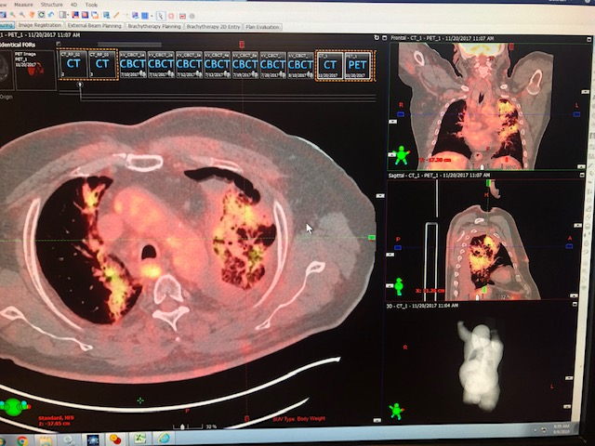
KTRT sonrası 3. ay tam cevap
Klinik RP yok

Slide 20
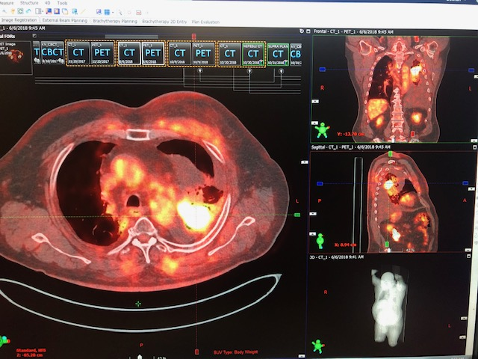
KTRT sonrası 11. ay LR
Öksürüğü, dispnesi var, Inoperabl
Ne yaparsınız?

Slide 21
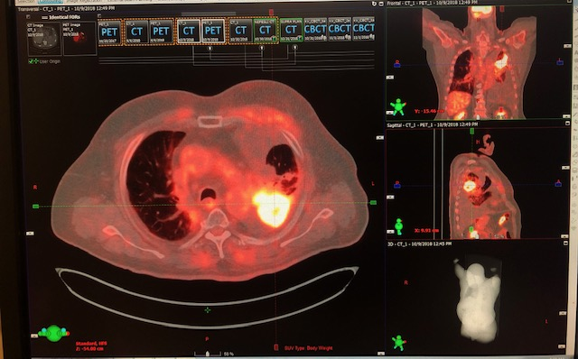
6 kür Cisp+Alimta+Keytruda

Slide 22
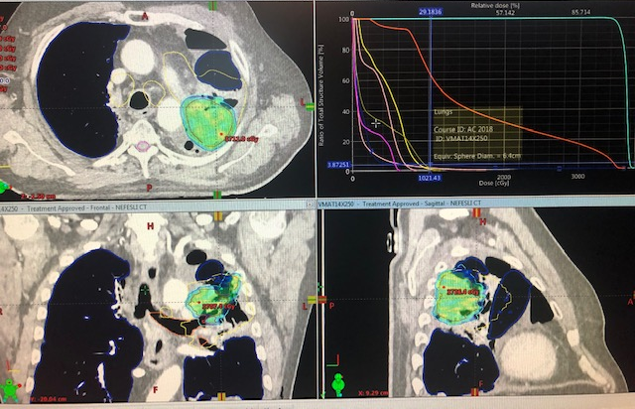
RT’den 16 ay sonra plörodez ve
Aralık 2018, 35Gy/14 fr

Slide 23
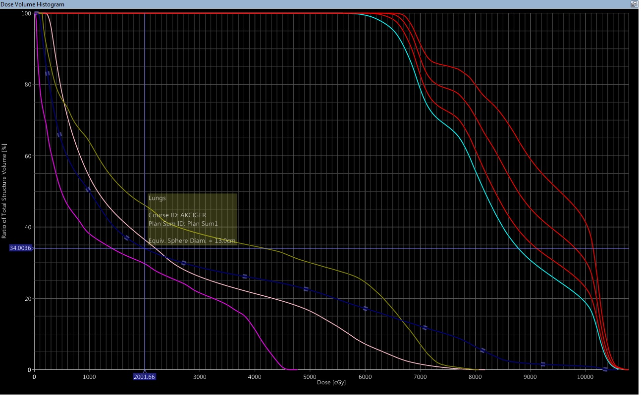
Kümülatif izodoz EQD2

Slide 24
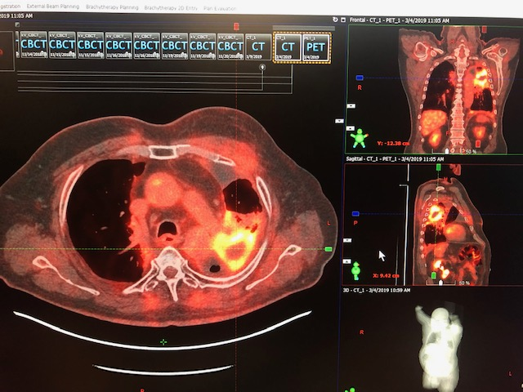
2.RT’den 3 ay sonra, parsiyel yanıt? ardından Tecentriq kullanıldı

Slide 25
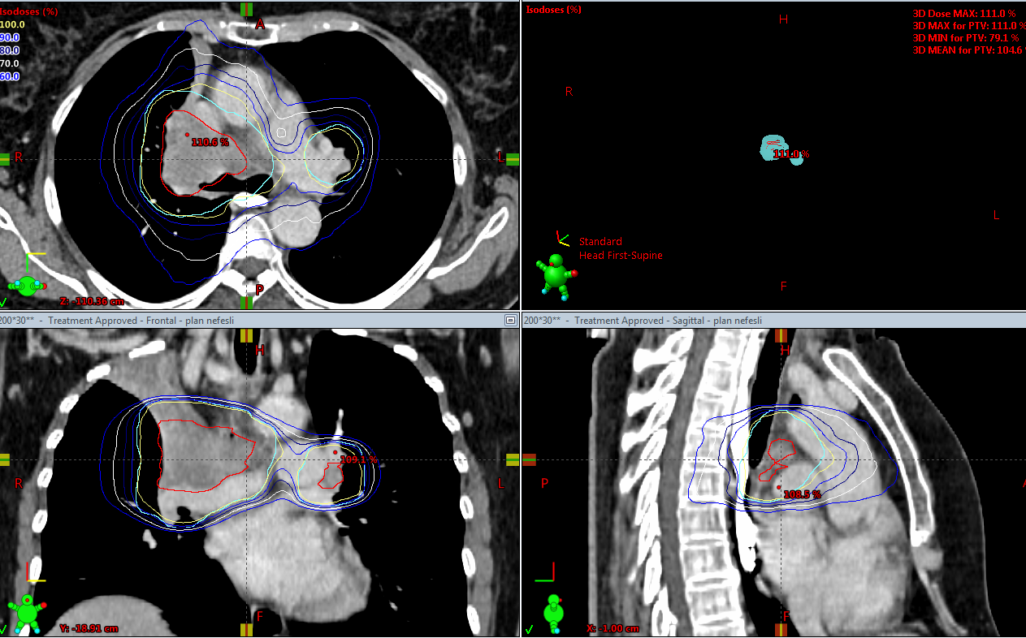
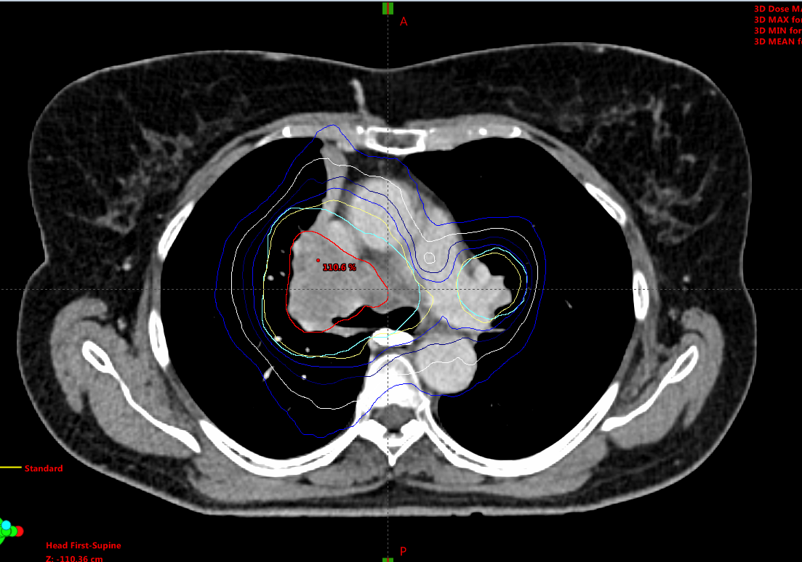
65 y, K
Ekim-kasım 2020 60 Gy/30 fr KTRT
Aralık 2020 sol meme de ve sağ adrenalde met ---SRS, ardından IT
2. Vaka

Slide 26
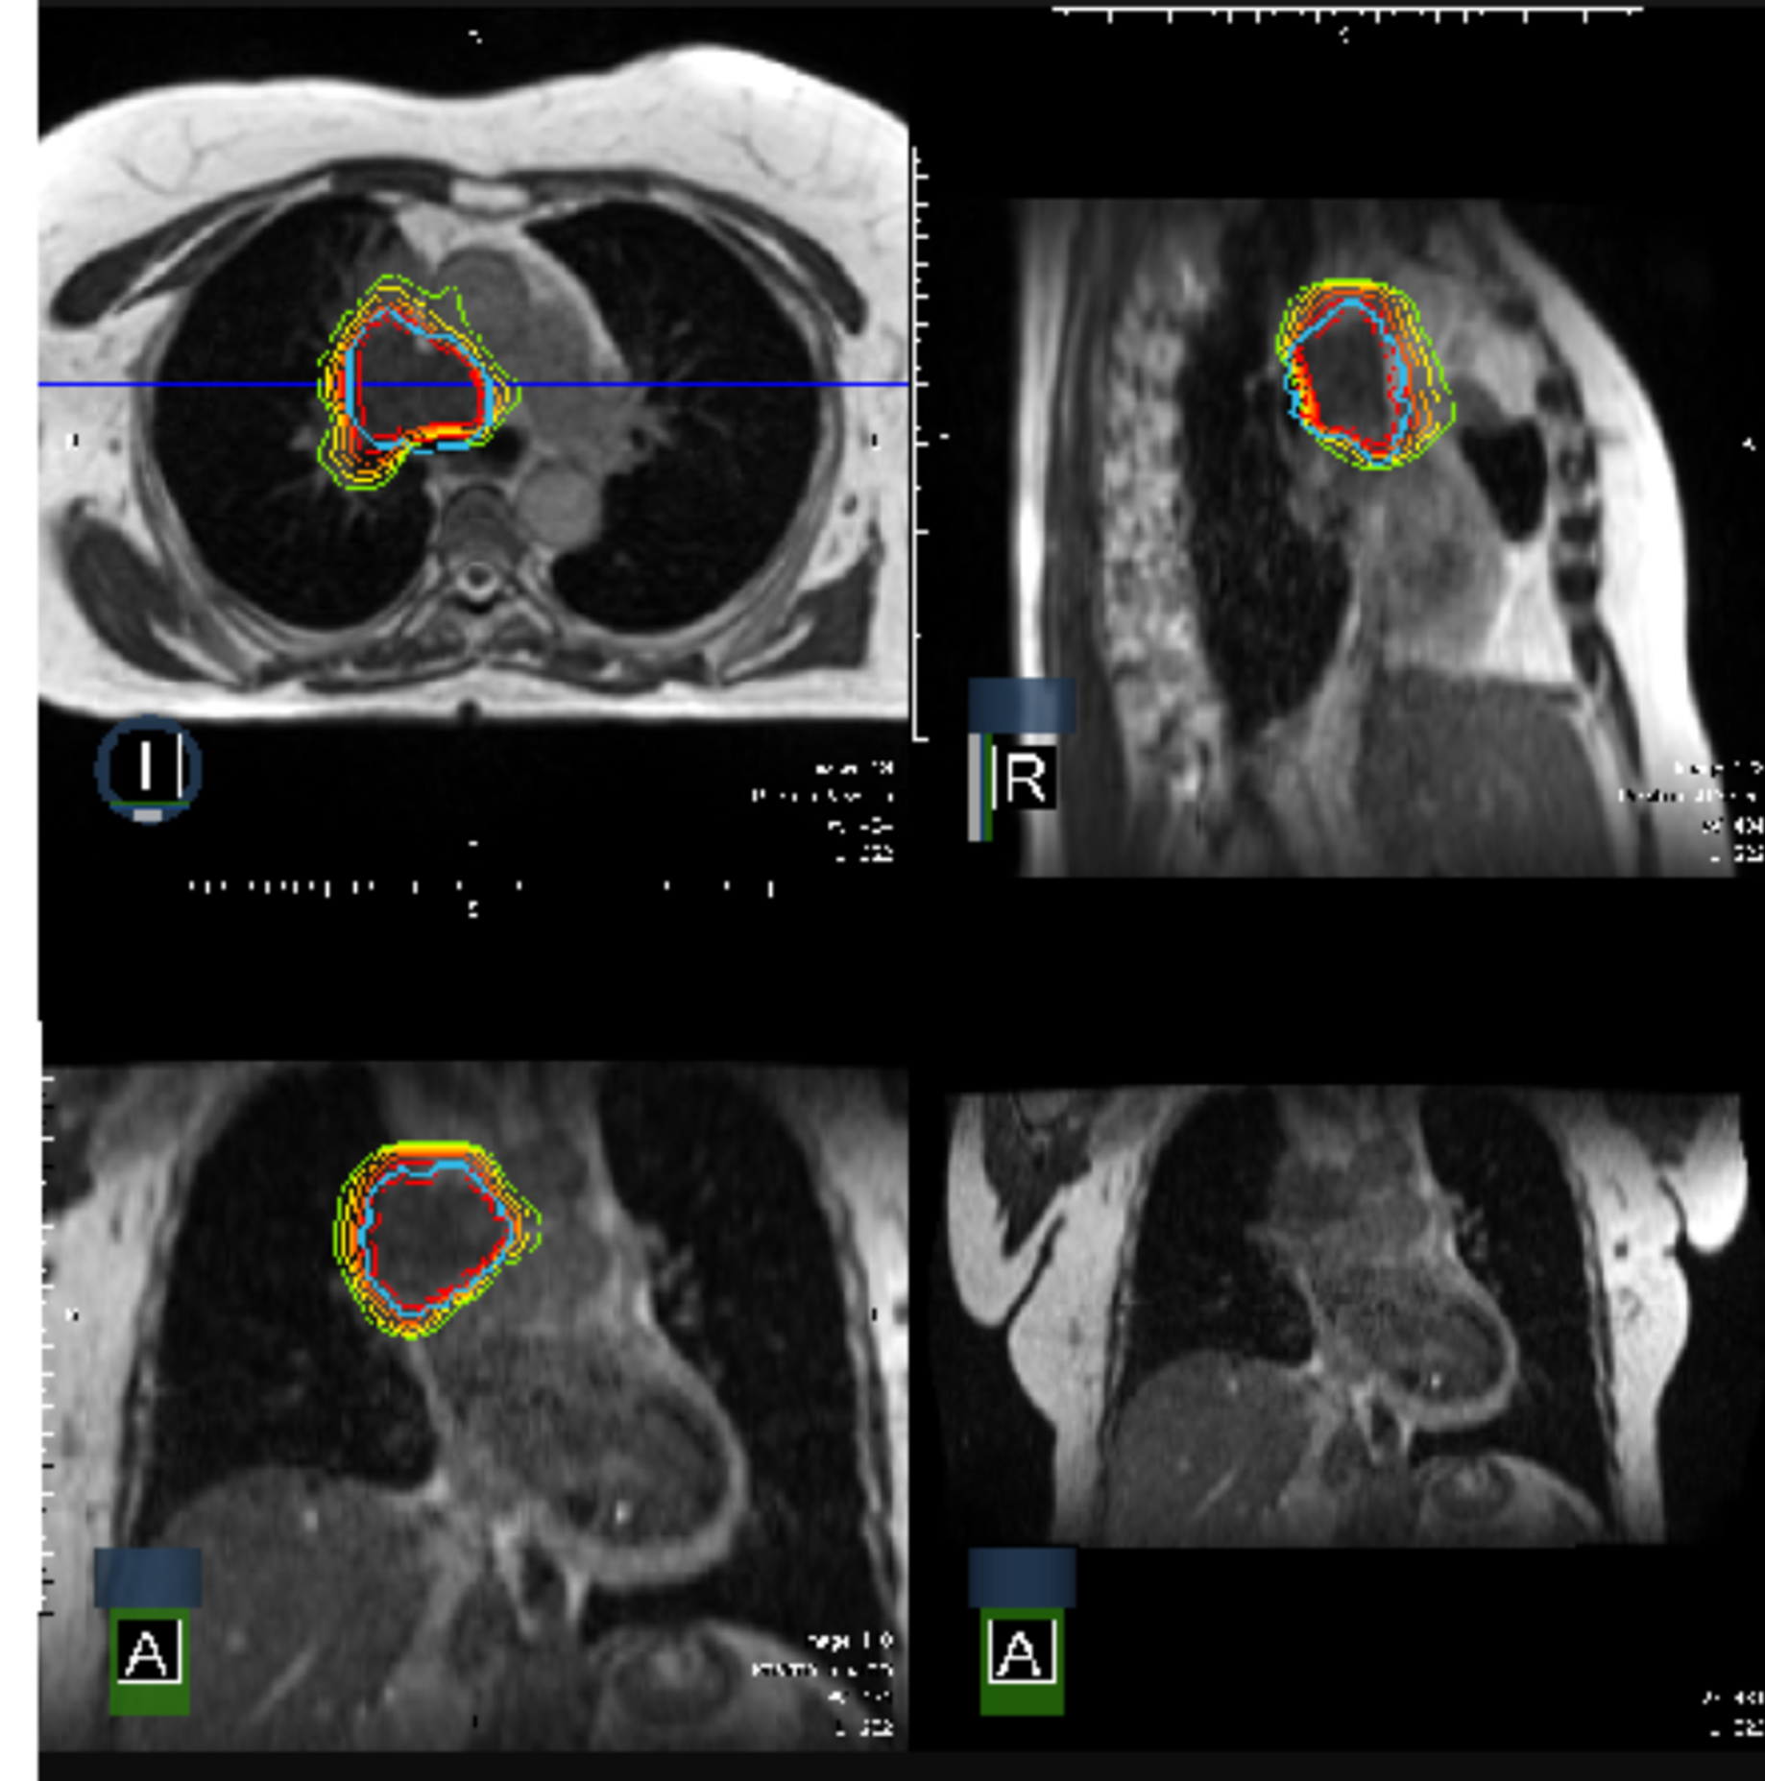
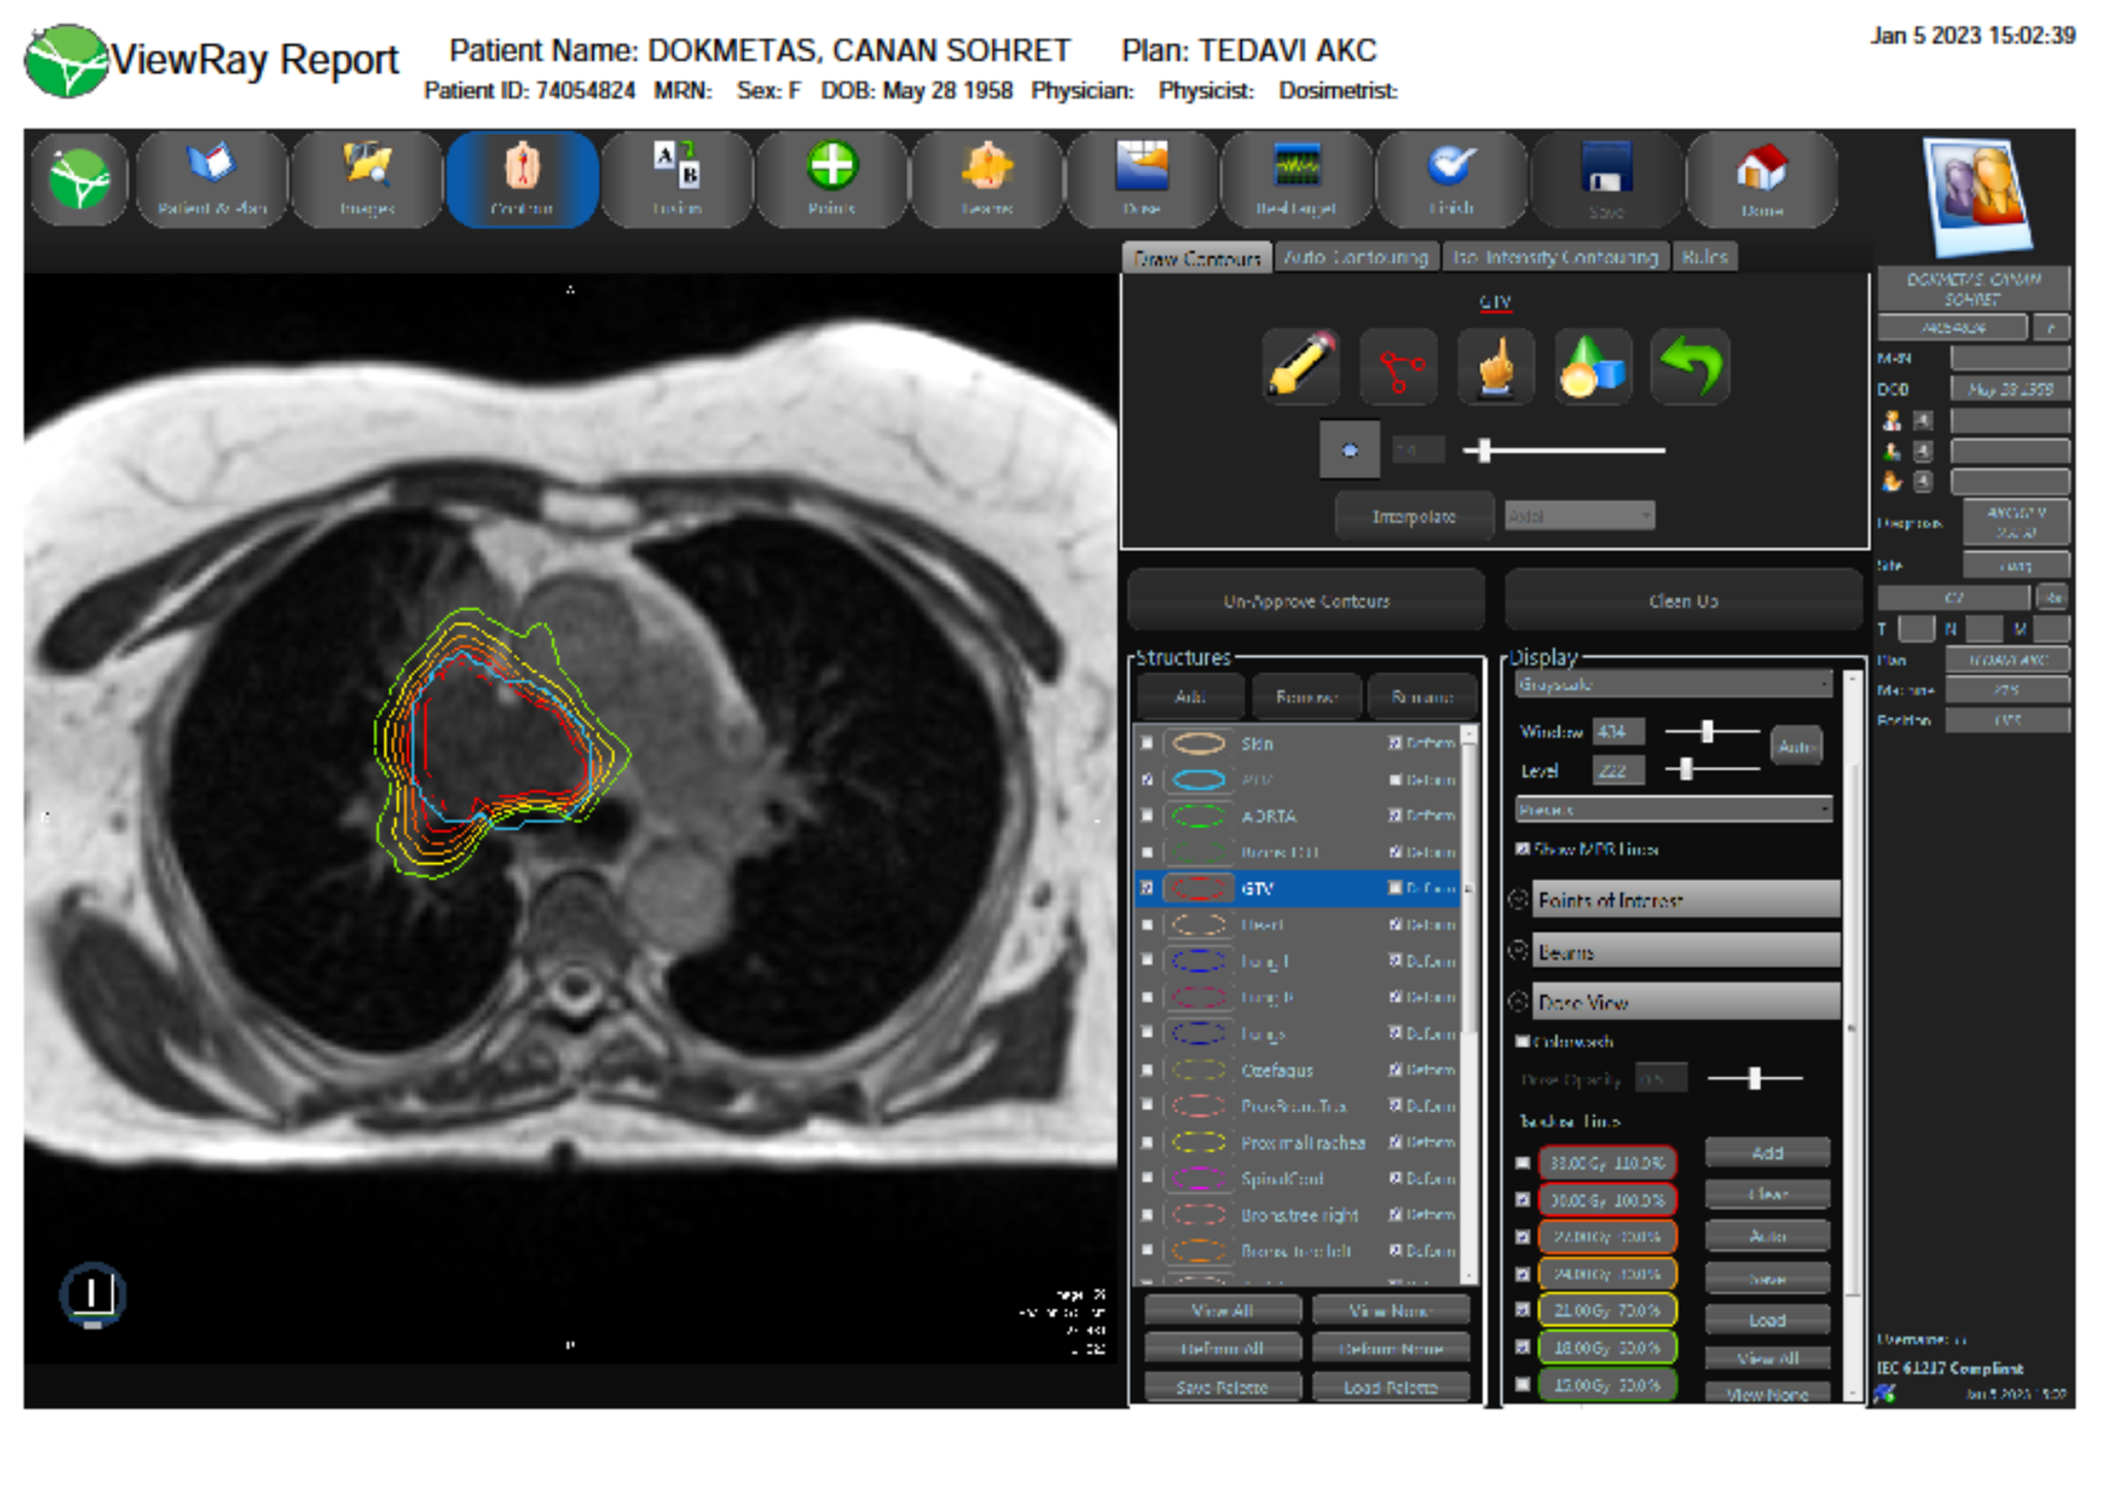
Ağustos 2021 sadece sağ hiler ve alt paratrakeal bölgede rezidü var. Buraya 5x8 Gy SRS
Aralık 2021 PETCT: tam cevap

Slide 27
3. Vaka: Akciğer CA
68 y, Adenokarsinom,
EGFR wild type

Slide 28
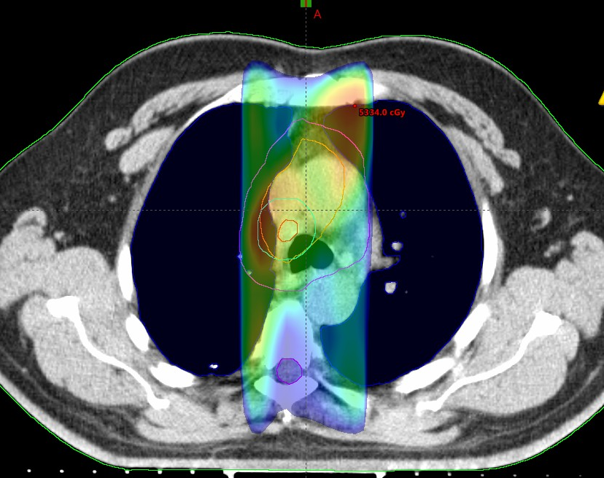
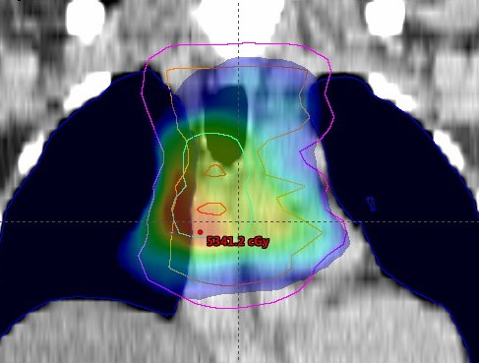
Postop mediastinal nüks
10.04-17.05 2007 Mediastinal KTRT
51 Gy/28 fr eşzamanlı Cisp+Etoposide

Slide 29
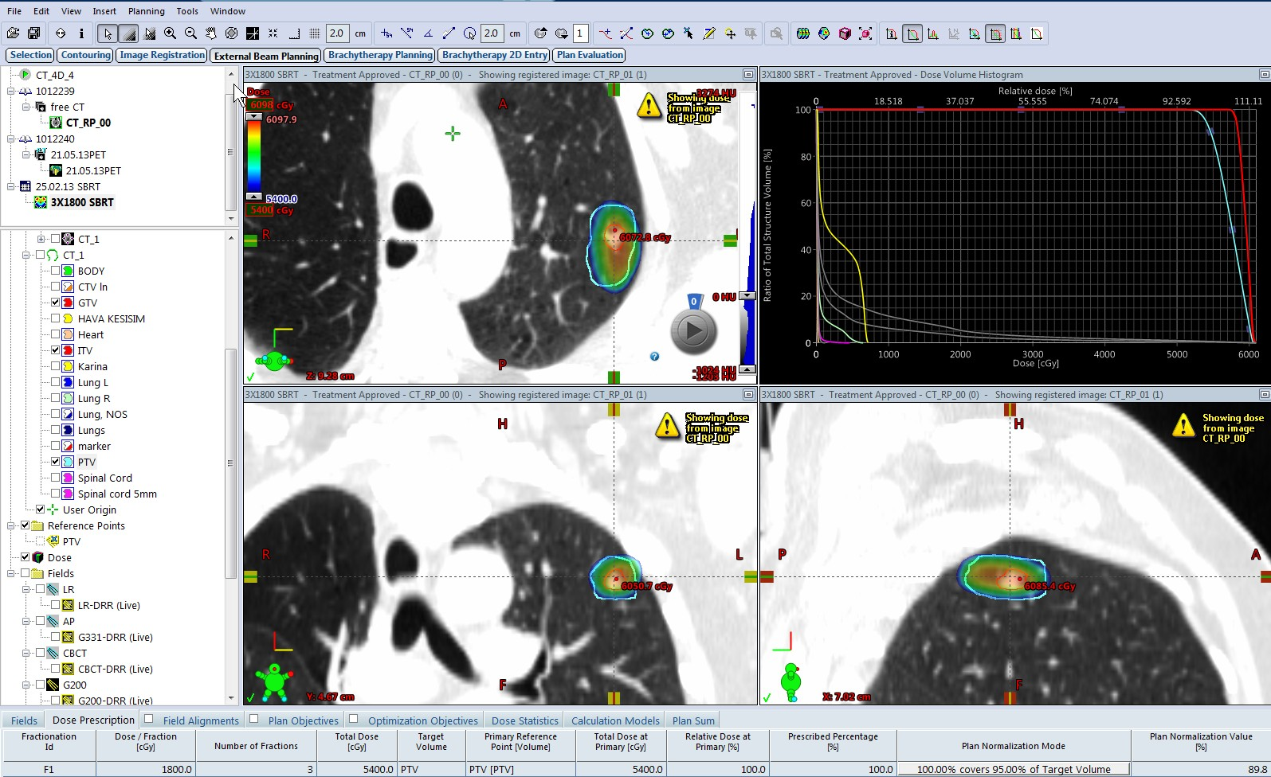
68 y, E
Parankimde nüks nedeniyle 2 kez metastazektomi
26.02.13 SRS sol akc met: 3 fr x 18 Gy

Slide 30
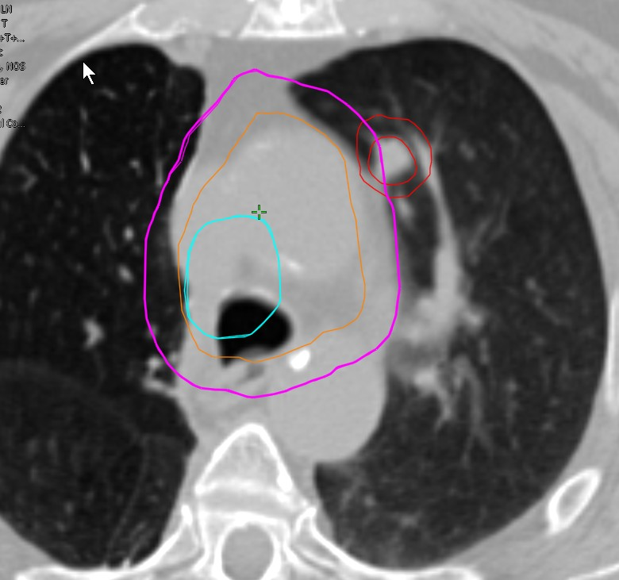
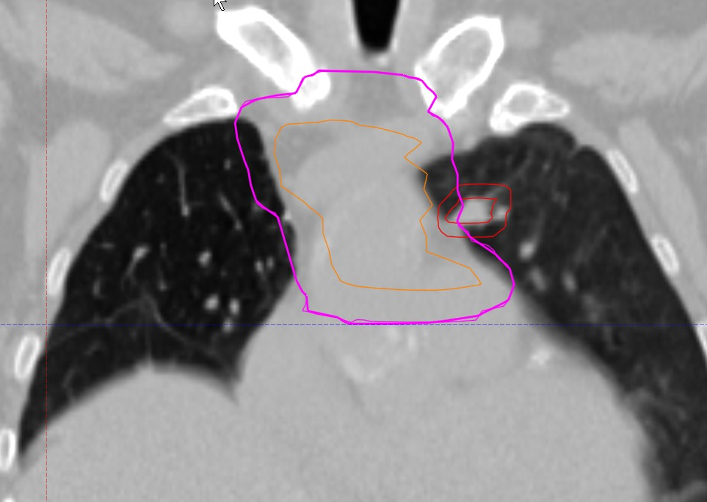
FU, SRS sonrası 3.5 yıl sonra tekrar metastaz
Bx ve cerrahi önerildi. Hasta istemedi.
Ex RT alanı
Rekürrent nodul

Slide 31
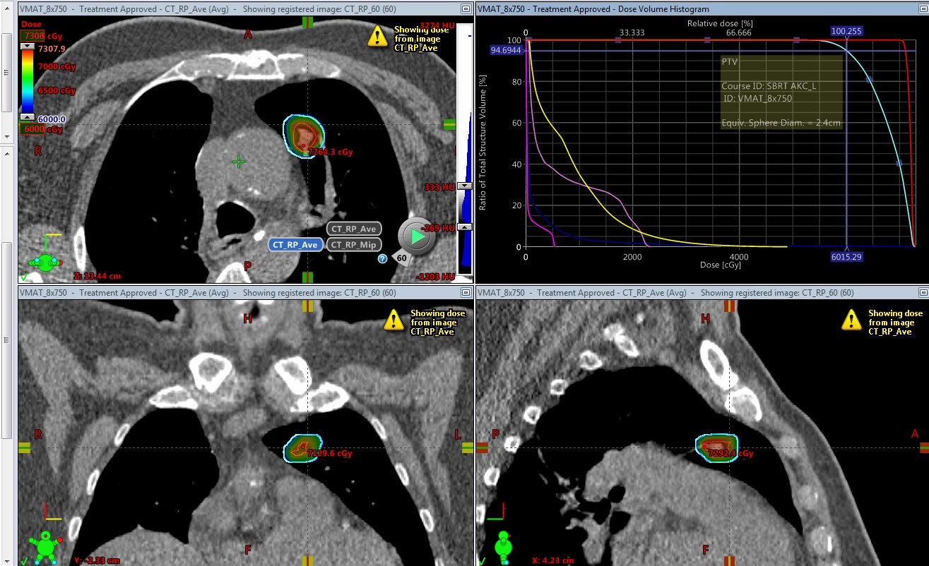
FU, SRS’den 3.5 yıl sonra
EBRT’den 9 yıl sonra hastalıksız takipte
10-26.10.2016
SRS: 8x750cGy

Slide 32
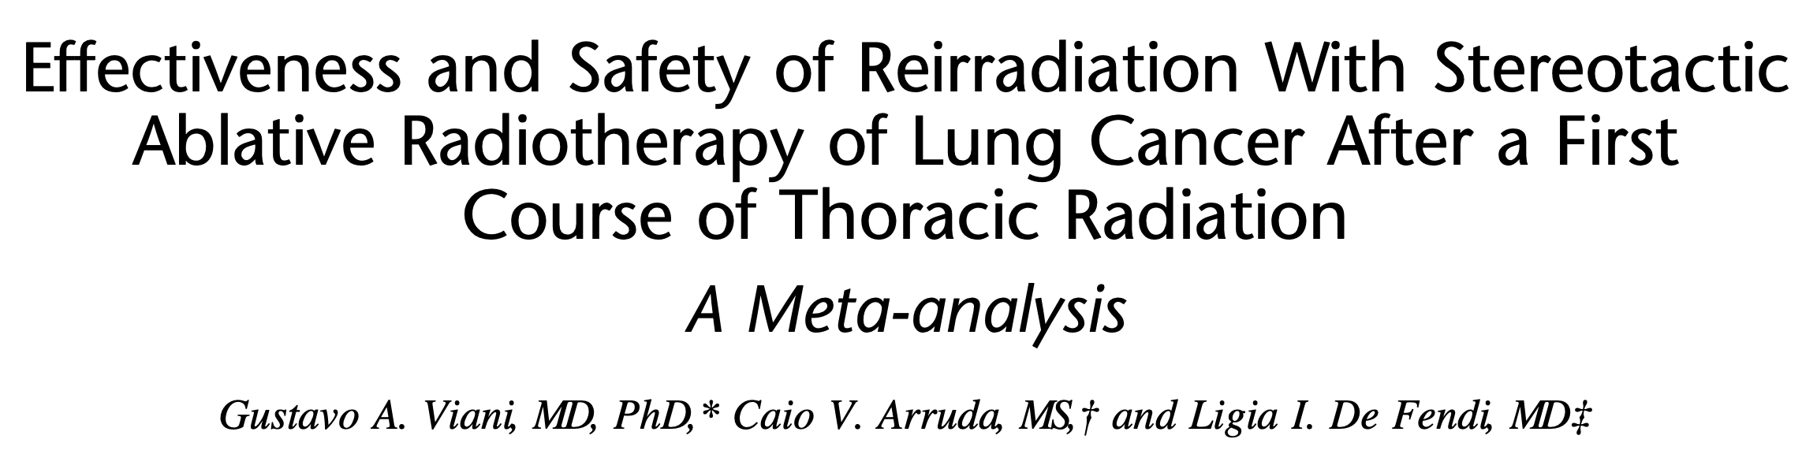
Primer RT
Konvansiyonel
SABR (%15)
SABR
SABR
20 çalışma
595 h-625 lezyon
%55 periferik
2 yıl OS %54

Slide 33
Prognostik Faktörler | OS | LK | Toksisite
Rekürrense kadar olan süre | 0.018
Rekürrens sırasında Tm Hacmi | 0.031 | 0.04
Re-IR SABR dozu | 0.028 | 0.034
EQD2 (<145Gy %3, >145 Gy %15) |  |  | 0.013

Slide 34
Toksisite > gr 3 | %
Pnömoni | 6.3
Özofajit | 1.4
Öksürük | 1.4
Torasik ağrı | 1.3
Gr 5 toksisite 9 hastada %1.5

Slide 35
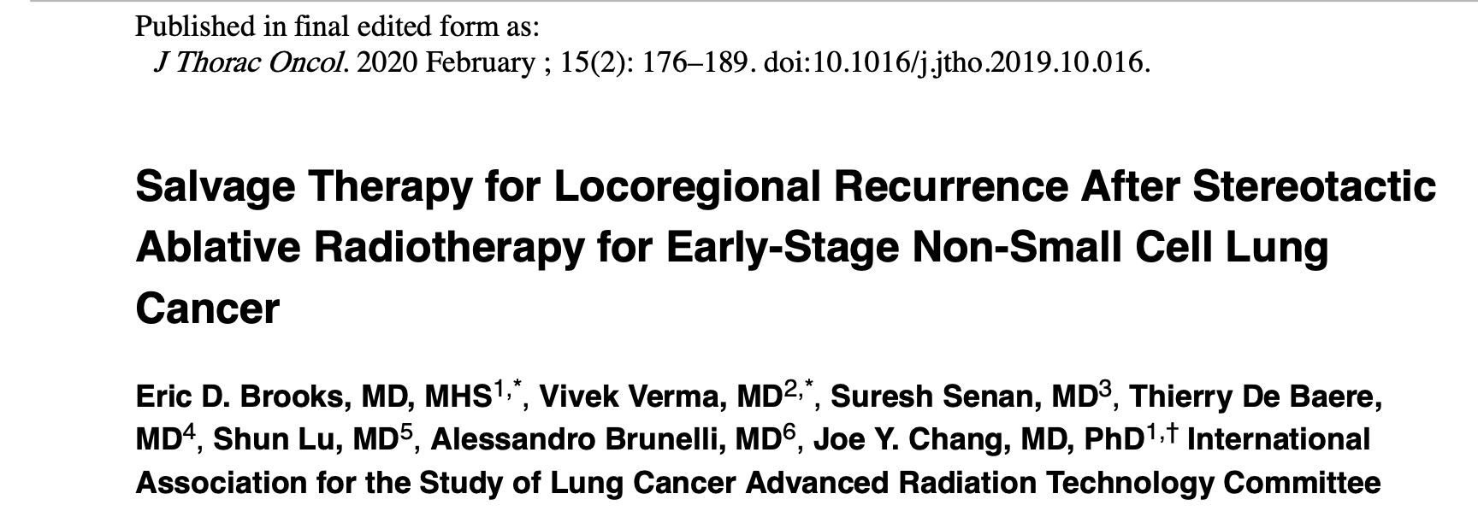
Primer RT
Konvansiyonel
SABR
SABR
Cerrahi
SABR sonrası iLR %6
iLRR %8 civarında

Slide 36
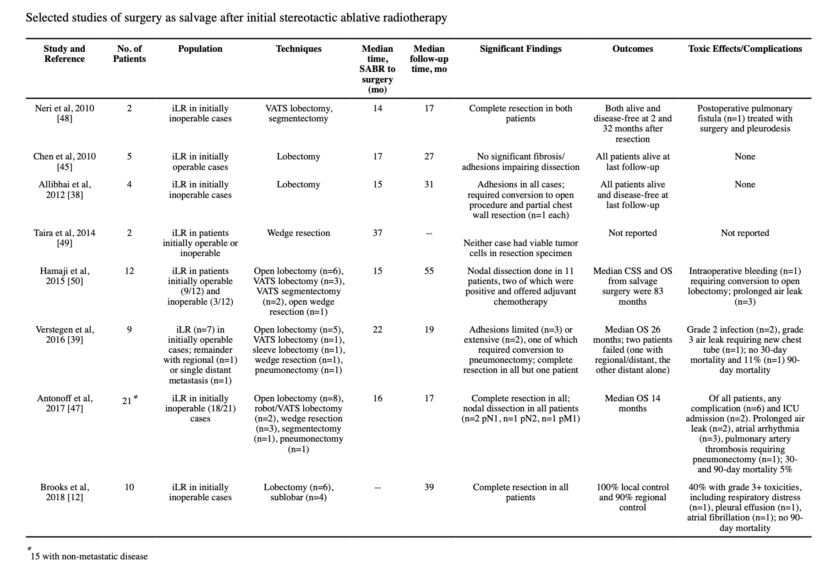
SABR sonrası salvage Cerrahi

Slide 37
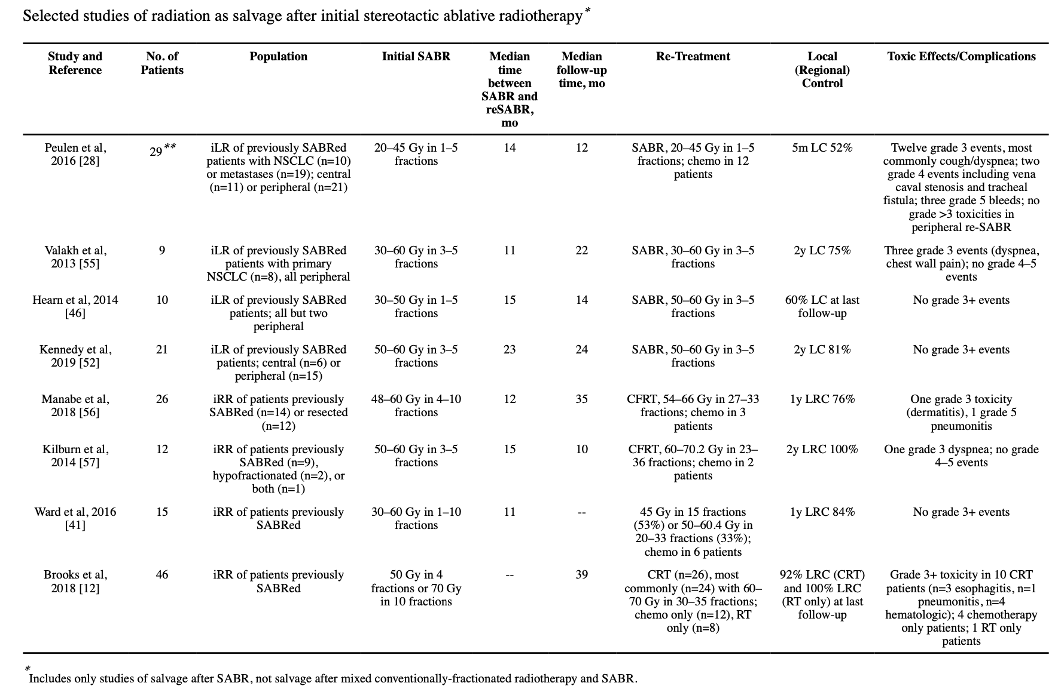
SABR sonrası salvage SABR
Grad 3 %10

Slide 38
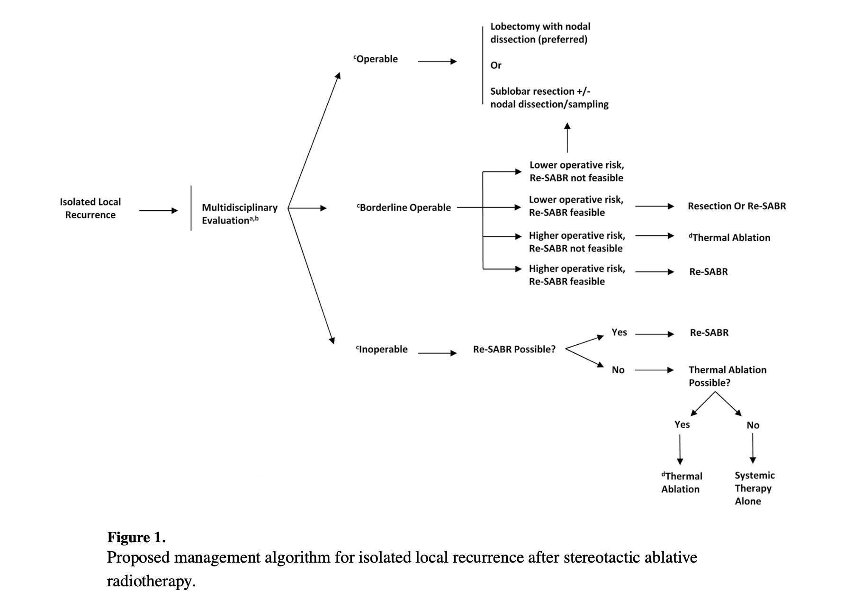
SABR sonrası Lokal Rekürrens

Slide 39
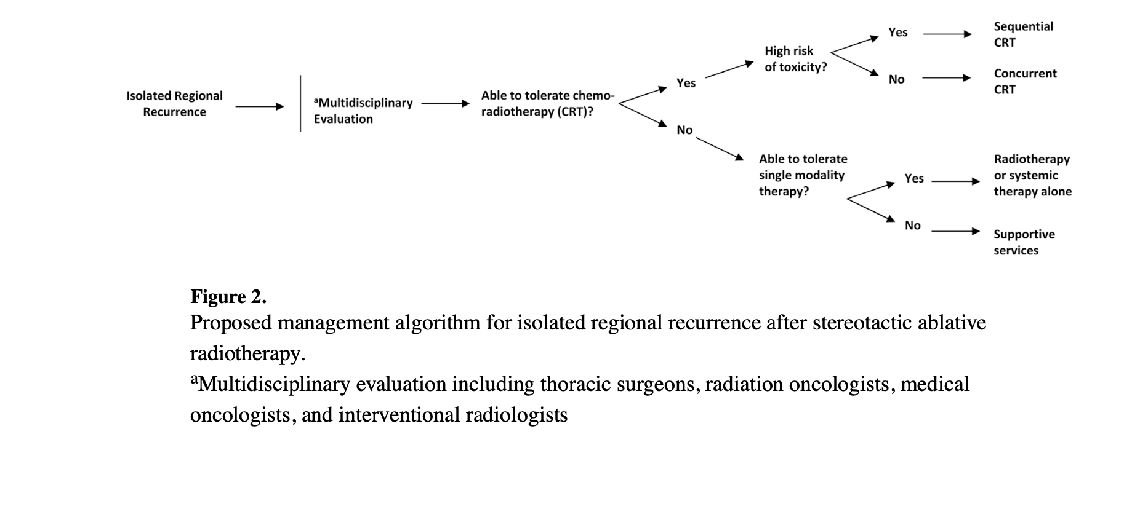
SABR sonrası izole Regional Rekurrens

Slide 40
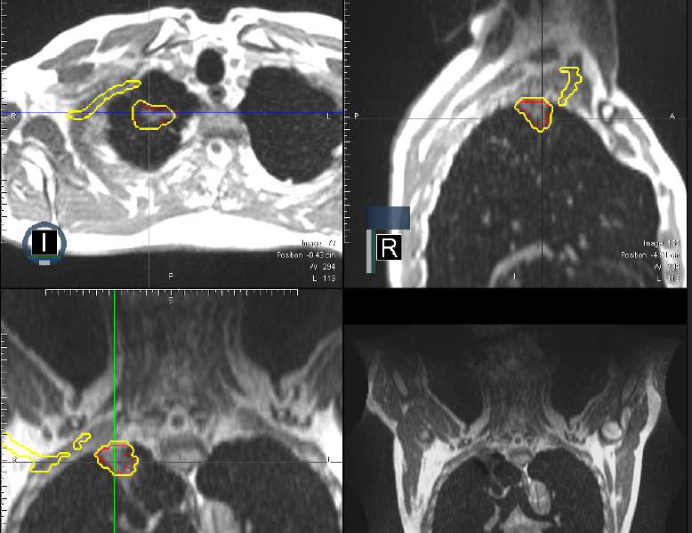
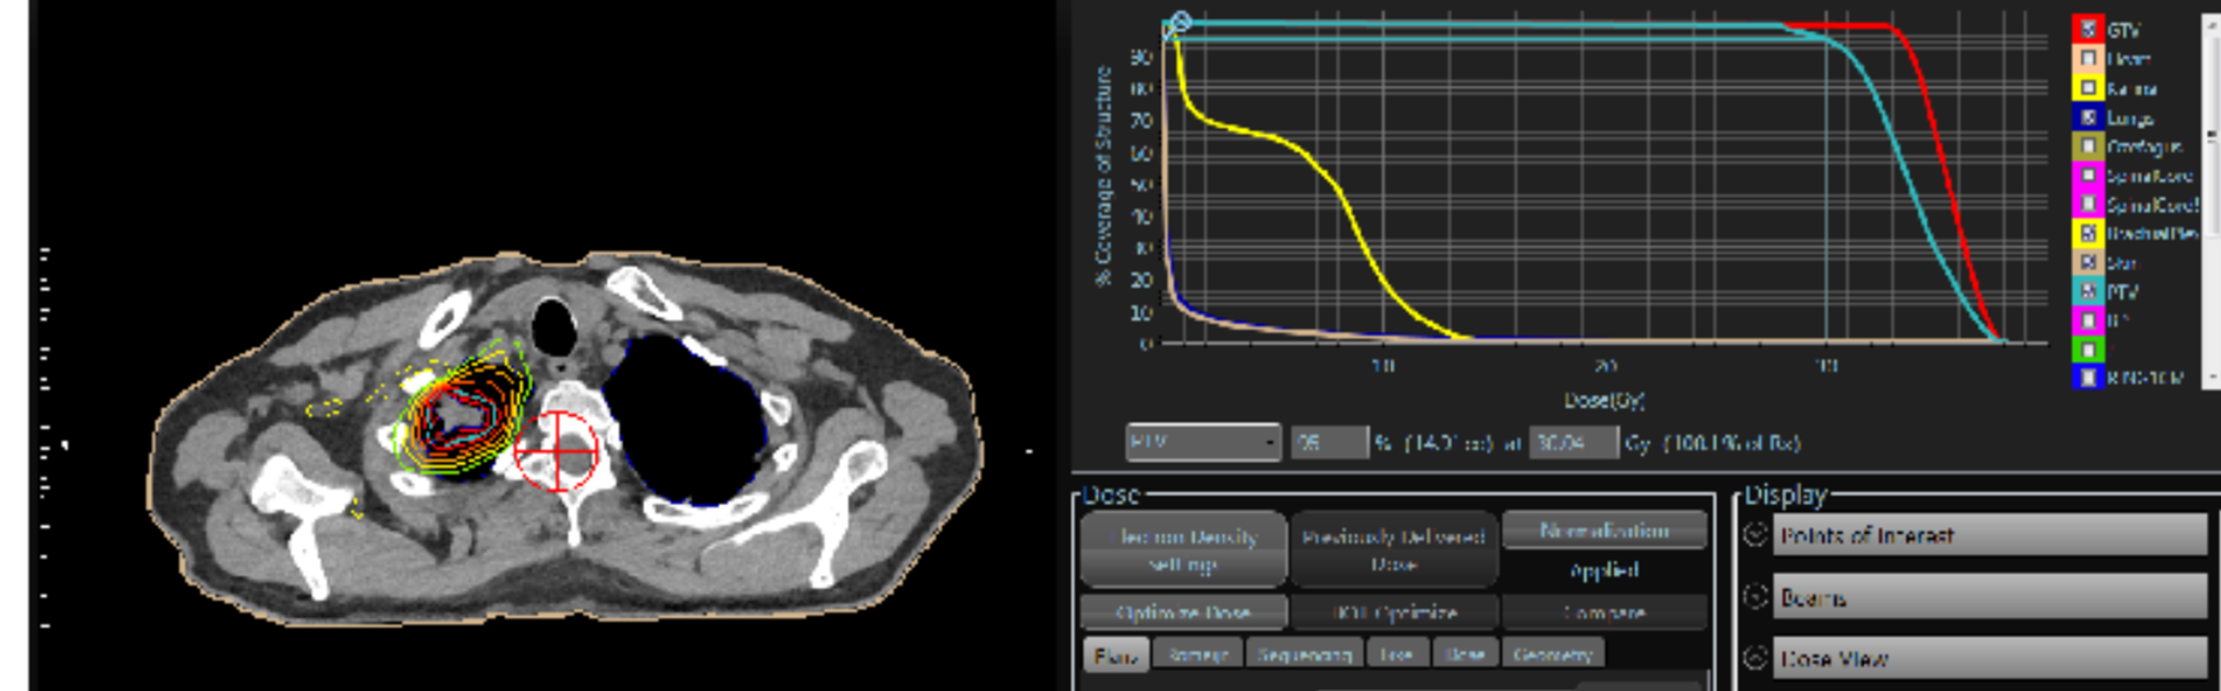
1. vaka
Mart 2018 de sağ surrenal met, sağ frontal 5mm met, sağ akc apekste kitle, mediastinal LN
Bx: adenokarsinom, mutasyon saptanmadı.
KT aldı, rezidü lezyonlara SRS uygulandı.
Eylül 2018 5x6 Gy sağ akc apikal primer kitleye, brakial plexus ve immunmodulasyon

Slide 41
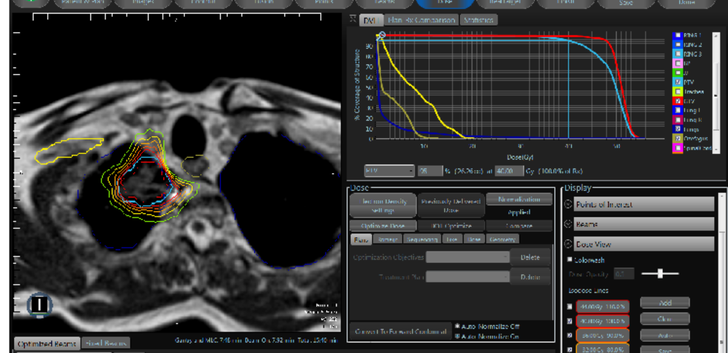
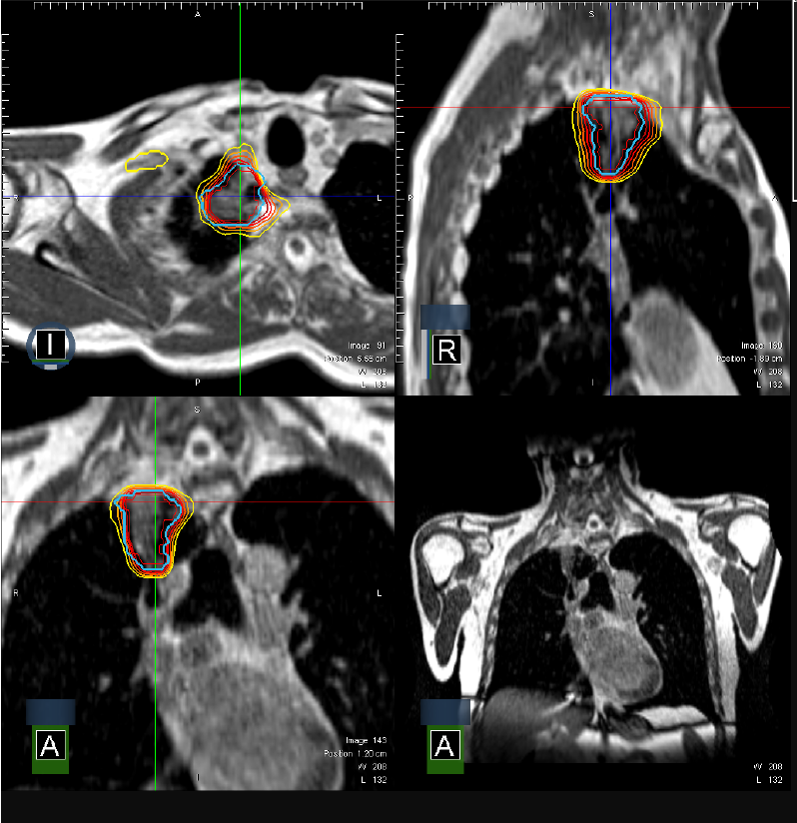
IT ile devam…Yaklaşık 2.5 yıl sonra
Ocak 2021: mediastende prevasküler lezyonda nüks. 2. seri 4x8 Gy
T
Tam cevap
Bugün hastalıksız

Slide 42
Rehberler?

Slide 43
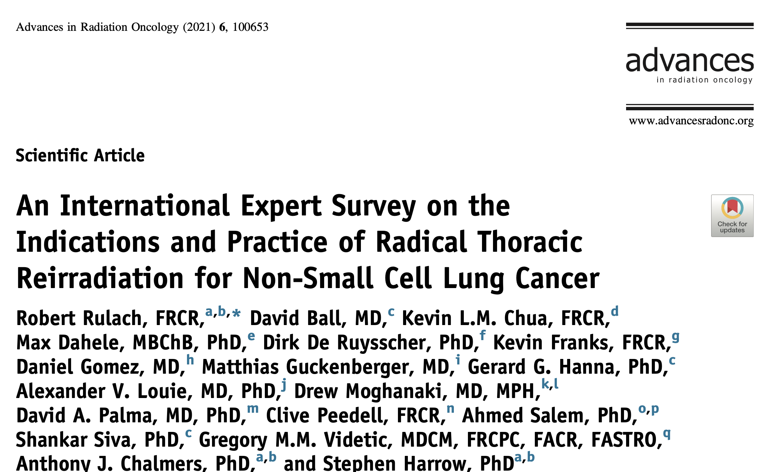
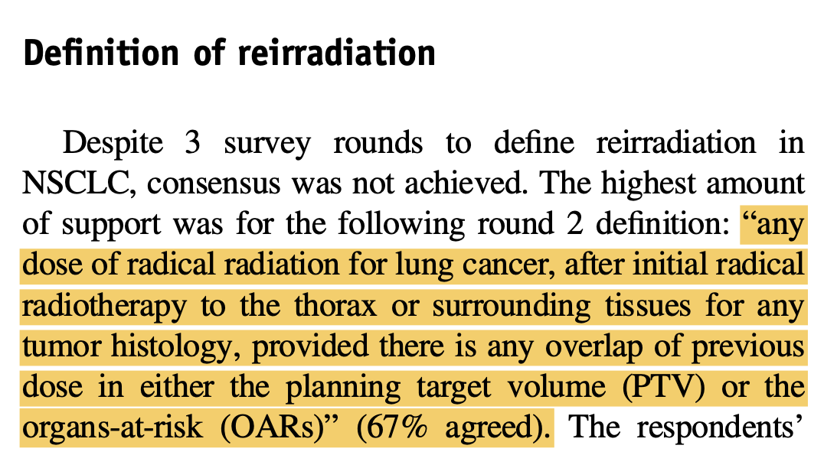
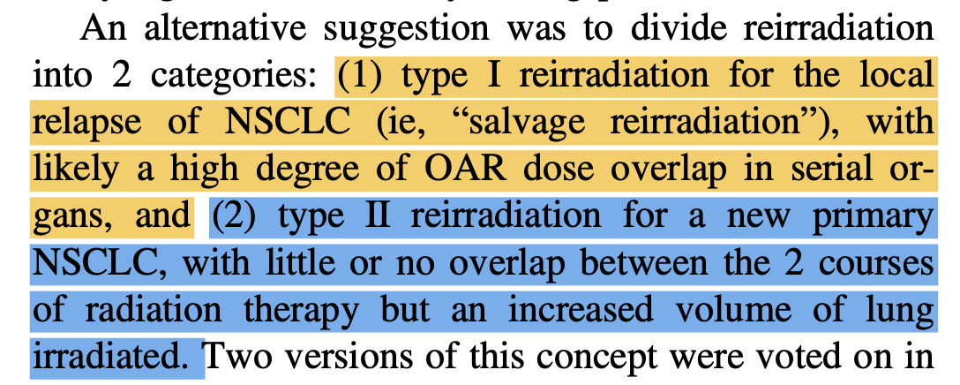

Slide 44
Hasta seçiminde Öneriler
ECOG performans 0-2
Yaygın sistemik met varsa diğer tedaviler ön planda
Interstisyel akc hast varsa Re-Ir kaçınılmalı
İlk RT sonrası > gr3 RP geçiren hastalarda kaçınılmalı
Cerrahi seçenekleri tartışılmalı
PDL 1+ veya driver mutasyonu olan hastalarda sistemik tedaviler tercih edilmeli
PETCT, contrast BT ve beyin MRI
Konvansiyonel fr ile tedavi edilecekse PFT yeterli olmalı
SABR için PFT gerek yok
%73 çoğunlukla >6 ay interval önerilmiş, %7 si 12 ay geçmeden kesinlikle ışınlamam
Multidispliner tümör konsey kararı

Slide 45
Planlamada Öneriler
Rigit veya deformable doz registration yapılabilir
PETCT mutlaka konturlamada gerekli
CTV-PTV marj en fazla 5 mm
Tm santral değil ve hacim küçükse SABR öneriliyor
Santral tmlere sakın SABR yapma! Gr 5 toksisite %21!
Konvansiyonel Re-IR doz: 60 Gy/30 fr (NSCLC) ve 55 Gy/20 fr SCLC
BED >100 Gy verebildiğin her SABR fraksiyonu uygundur
Günlük IGRT

Slide 46
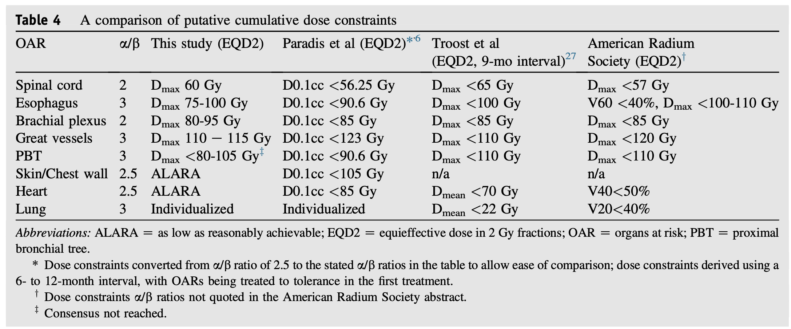

Slide 47
Akc için öneri

Slide 48
Toksisite
Özefagial toksisite:
  > gr 2 %8-18,
  > gr 3 % 0-9,
  > gr 4 % 0-2
Pulmoner hasar:
  > gr 2 %5-26,
  > gr 3 % 0-21,
  > gr 4 % 0-3
  gr 5 % 0-3.6
Büyük damar rüptürü %0-12
Göğüs duvarı: > gr 2 %10
Brakial Plexus: %2.6
Kardiak: pek tanımlanmamış
Havayolu toksisitesi (nekroz, rüptür, fistül): ????

Slide 49
Özetle…
İzole akc parankim rekürrensleri potansiyel olarak kürabl kabul edilmeli
Major toksisite santral organlar kaynaklı
Konvansiyonel RT daha güvenli
IMRT tercih edilmeli
İki RT arası uzun süre, iyi KPS ve yeterli re-RT dozu daha iyi OS ile ilişkili
1. RT planlamasında Re-IR olasılığını akılda tut
Vakaları, dozları ve RT modalitesini akıllıca seçelim

